Slide 1
POP-UP BLOCKER への対処法
Pathways Base Campは、皆さんが使用しているインターネットブラウザーで、POP-UP（注１）を阻止するPOP-UP BLOCKERが効いているとうまく作動しません。BLOCKERが効いていてBase Campが使用できない状況の場合は、Base Campをインストールする際に、BLOCKERを無効にするようにとの指示が出ることがあります。その際は慌てずに、図の通りやってみてください。
（注１）PUP-UPとは、プログラムの稼働中に追加情報を提供してくれる吹き出し画面のことです。
それでも解除できない方は、さらに説明をお読みください。
あわてないで！ 心配いりません！

Slide 2
１）Chromeの場合
以下は、インターネットブラウザーが、Google Chromeの場合の例です。インターネットエクスプローラーの場合の対応法は、後述します。
また、説明の中で出てくる、 toastmasters.csod.com とは、Pathwaysのプログラム全体をサポートするサイトのことです。

Slide 3
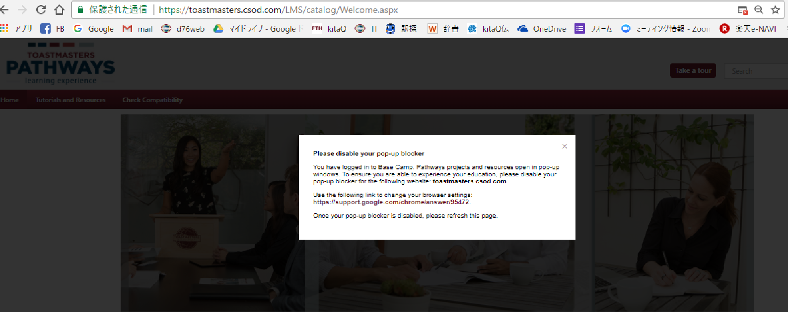
toastmasters.csod.comに対するポップアップブロックを解除する一例
もし下の白い表示が出た際の対処方法です
ここをクリック/Click here.

Slide 4
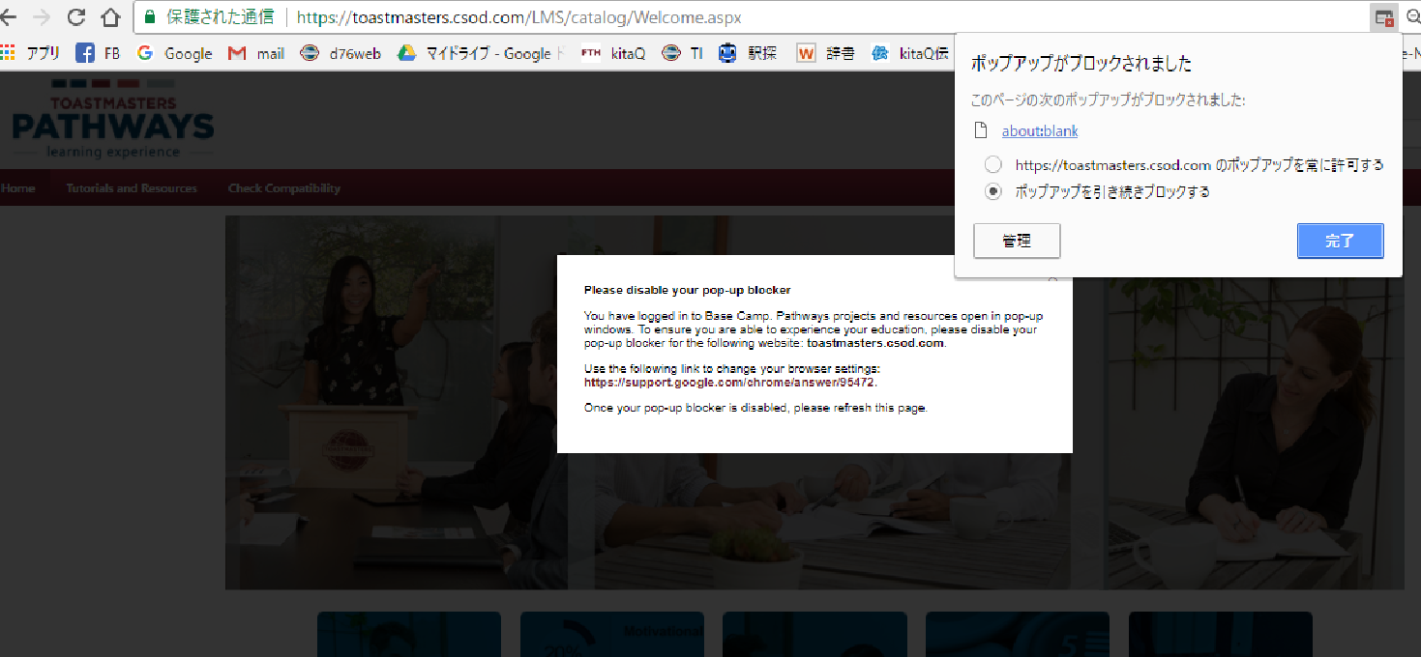
①これに●を入れる/Put ●here.
②これをクリック/Click here

Slide 5
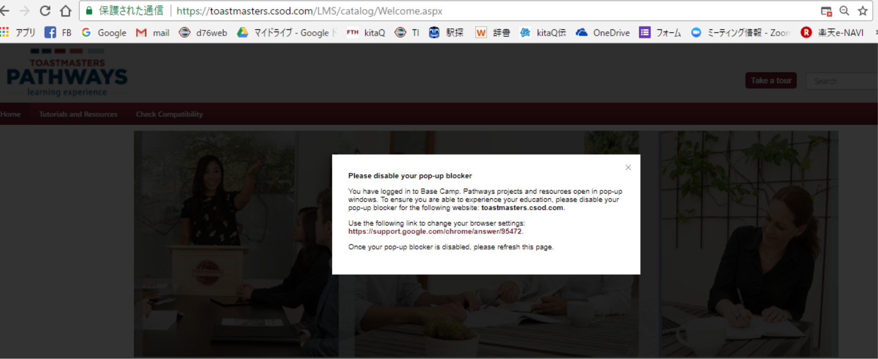
Xをクリックし消す/Click here

Slide 6
２）Internet Exploreの場合

Slide 7
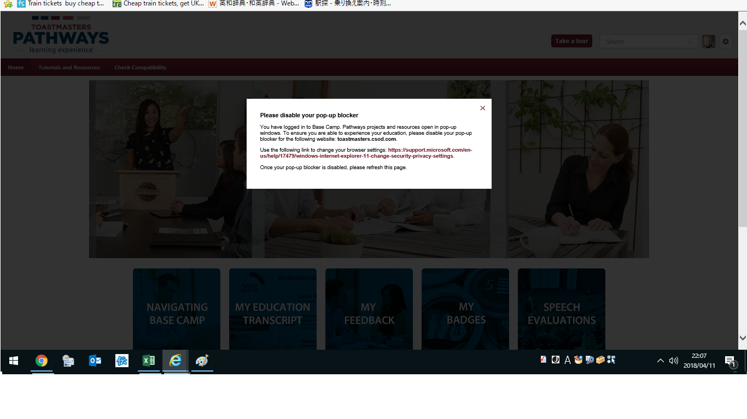

Slide 8
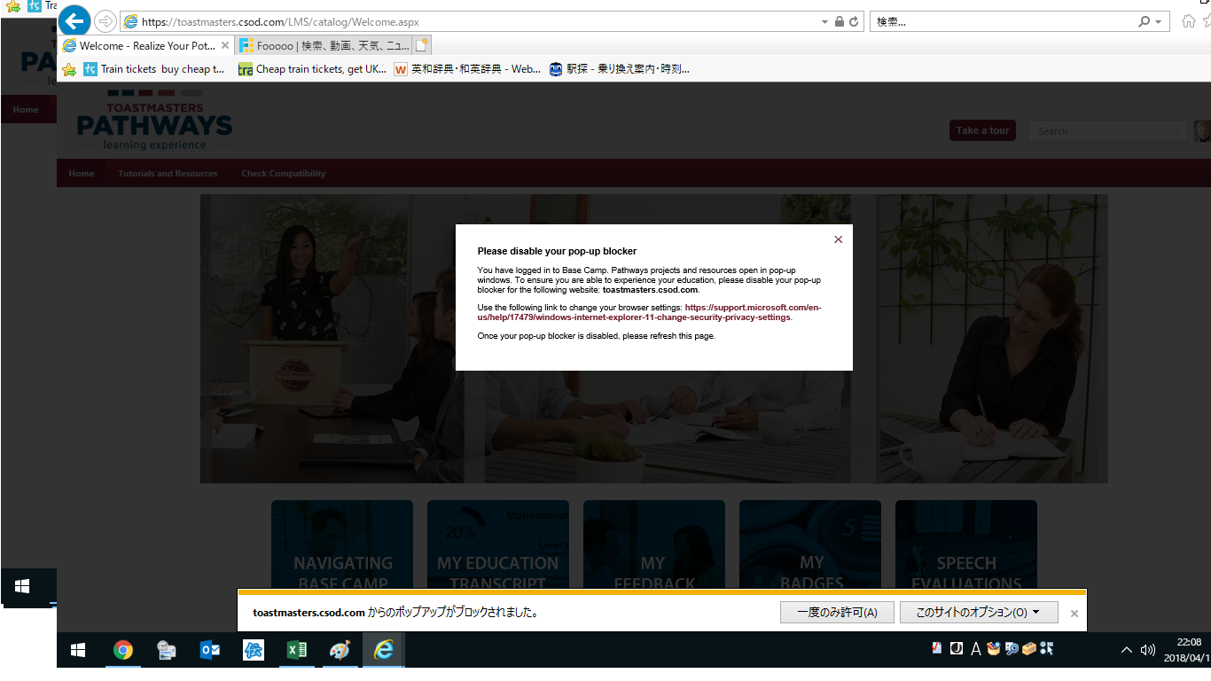

Slide 9
